Slide 1
Základní pojmy
Jaký je rozdíl mezi daty a informacemi?
Nápověda
všechny informace jsou zároveň data
ne všechna data jsou zároveň informace
Informace jsou data s významem !!!
Notes:
2

Slide 2
Základní pojmy
Paměť = úložiště dat
Složená z paměťových buněk (1 buňka = 1 bit)
Kapacita paměti = množství dat, které do paměti uložíme
Rychlost paměti
vybavovací doba (střední, maximální)
doba zápisu
frekvence (závislá na desce, FSB, QPI)
Notes:
2

Slide 3
Rozdělení pamětí
Podle vzdálenosti od procesoru – vnitřní x vnější
vnitřní jsou energeticky závislé, vnější nikoliv
Podle čtení a zápisu – RWM x ROM
RWM – Read Write Memory
RAM – Random Access Memory (s náhodným přístupem)
ROM – Read Only Memory (pouze pro čtení)
Podle technologie – statická x dynamická
Podle výběru buňky
adresovatelná (přímý výběr, náhodný výběr)
sekvenční
LIFO (zásobník)
FIFO (fronta)
asociativní (cache)
Notes:
2

Slide 4
Požadavky na paměti
Vysoká kapacita
Vysoká rychlost
Stálost a energetická nezávislost
Jednoduchá skladovatelnost a manipulace
Mazatelnost a opakované použití
Vysoká spolehlivost
Nízká cena
Notes:
2

Slide 5
Paměťové systémy
Kapacita a rychlost mají rozhodující vliv na užitné vlastnosti výpočetního systému
Tyto vlastnosti jsou ale v rozporu, protože
1) rychlé paměti jsou drahé a nelze je tedy libovolně zvětšovat
2) velkokapacitní jsou relativně levné, avšak vybavovací doba
je dlouhá ⇒ nehodí se pro spolupráci s procesorem
Proto se užívá hierarchický systém pamětí
Notes:
2

Slide 6
Hierarchický systém
Cena za 1 bit paměti klesá směrem od procesoru
Rychlost paměti klesá směrem od procesoru
Kapacita paměti roste směrem od procesoru
Procesor
M1
M2
M_{n}
Paměťový systém
Notes:
2

Slide 7
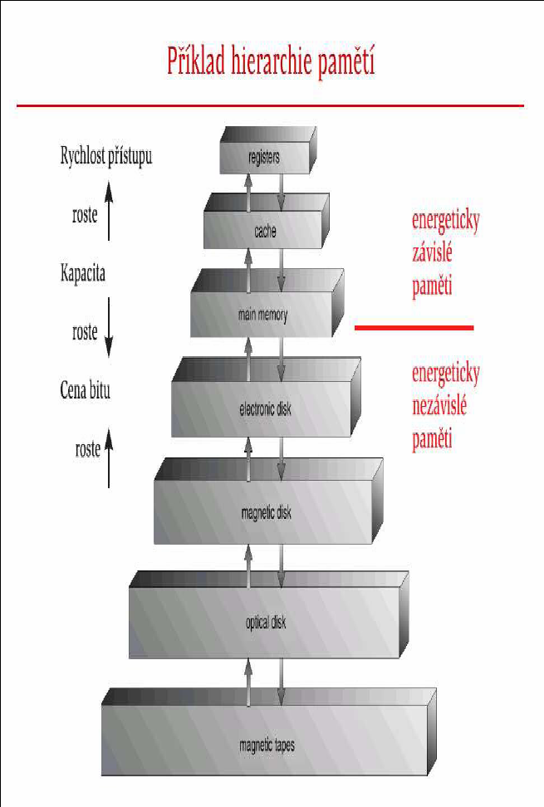
Hierarchický systém
Notes:
2

Slide 8
Vnitřní paměťi
Registry
přímo na čipu procesoru => nejrychlejší
Vyrovnávací paměť (cache, buffer)
např. L1, L2, L3
Hlavní paměť
main memory
operační paměť
RAM
Notes:
2

Slide 9
Hlavní paměť
RAM = Random Access Memory
Provedení - polovodičové (unipolární tranzistor, kondenzátor)
Energeticky závislá (vymaže se při vypnutí)
Paměť DRAM ( Dynamic RAM)
informaci nese stav kondenzátoru (nabitý x vybitý)
samovolné vybíjení => nutno obnovovat informaci (refresh)
výhoda - menší počet tranzistorů na 1 paměť buňku ⇒ nižší cena
Paměť SRAM ( Static RAM)
informaci nese bistabilní klopný obvod (několik tranzistorů)
výhoda - nemusí se refreshovat ⇒ rychlejší
Notes:
2

Slide 10
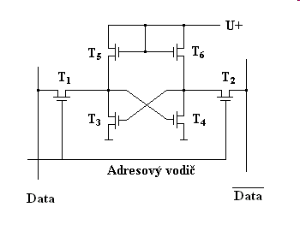
SRAM
Práce s buňkou => adresový vodič 1 => otevření T1 a T2
Zápis 1
hodnota 1 na DATA
otevře T4 => zavře T3
Zápis 0
hodnota 0 na DATA
zavře T4 => otevře T3
Čtení 1
T4 otevřen => ¬DATA=0
Čtení 0
T4 uzavřen => ¬DATA=1
Notes:
2

Slide 11
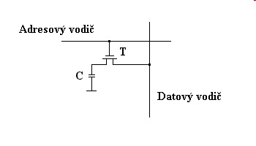
DRAM
Práce s buňkou => adresový vodič 1 => otevření T
Zápis 1
hodnota 1 na datovém vodiči
nabití kondenzátoru
Zápis 0
hodnota 0 na datovém vodiči
vybití kondenzátoru
Čtení 1 nebo 0
zapsaná hodnota přejde na datový vodič
destrukce zapsané hodnoty
nutný refresh (znovuzapsání)
Notes:
2

Slide 12
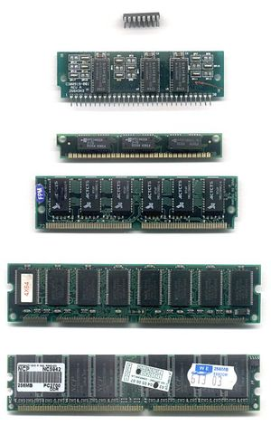
Typy hlavních pamětí
DIP
SIPP
SIMM (30-pin)
SIMM (72-pin)
DIMM (SDRAM)
DIMM (DDR)
Notes:
2

Slide 13
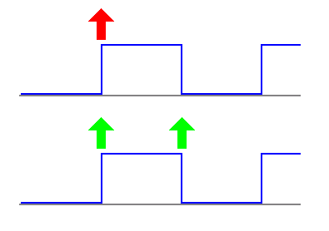
SDR => DDR
Single Data Rate
Využívá synchronní signál s kmitočtem základní desky
Double Data Rate
Data jsou během jednoho cyklu přenášena dvakrát
Notes:
2

Slide 14
Časování pamětí
Kromě frekvence nás zajímá ještě časování
CL (CAS Latency)
RAS (Row Access Strobe) = adresa řádku
CAS (Column Access Strobe) = adresa sloupce
Čím menší, tím lepší (jde o čas)
snižování dáno technologickými možnostmi paměti/chipsetu/procesoru
Např. 9-9-9-27 (TCL-TRCD-TRP-TRAS)
TCL = CAS Latency
TRCD = RAS to CAS Delay
zpoždění mezi výběrem řádku a adresací sloupce
TRP = RAS Precharge
zpoždění po výběru řádky
TRAS = Row Access
doba potřebná pro adresaci řádku
Notes:
2

Slide 15
Další vnitřní paměti
ROM – Read Only Memory
energeticky nezávislá, pevně daný obsah
použití – BIOS – základní programové vybavení PC
Basic Input Output System
druhy
PROM (Programable ROM) – lze 1*zapsat
EPROM (Electrically PROM) – lze smazat UV zářením
EEPROM (Electrically Erasable PROM) – lze smazat el. impulsy
Notes:
2

Slide 16
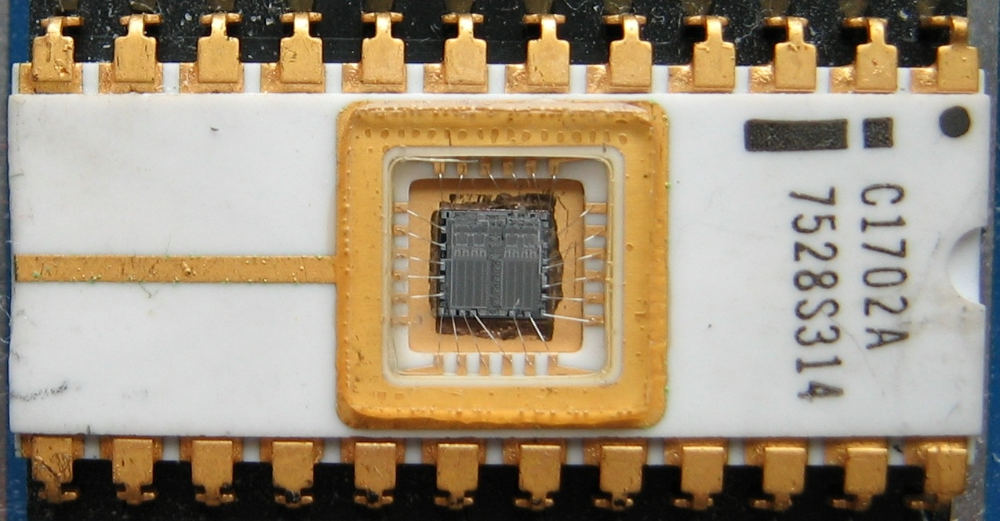
EPROM paměť
Notes:
2

Slide 17
Asociativní paměť (cache)
Rychlá vyrovnávací paměť
Co vyrovnává?
rychlosti pamětí !!!
Nejčastěji na procesoru (L1, L2, L3)
Kde jinde ji můžeme najít?
pevný disk, CD/DVD, a další
Výrazně nižší kapacita než hlavní paměť
Strategie přesunu dat do cache – statisticky ověřeno
časová lokalita
je velká pravděpodobnost, že aktuálně čtenou informaci budu chtít číst znovu
místní lokalita
je veliká pravděpodobnost, že volám-li adresu a, budu brzy volat i a+1
Notes:
2

Slide 18
Asociativní paměť (cache)
Strategie uvolňování paměťových míst v cache
FIFO – „nejstarší“ položka
LRU – nejdéle nepoužitá položka (nutnost čítače použití)
Least Recently Used
náhodný výběr – nejjednodušší
a další.....
Notes:
2

